Slide 1

4.1.1圆的标准方程

Slide 2
问题提出
1.在平面直角坐标系中，两点确定一条
直线，一点和倾斜角也确定一条直线，
那么在什么条件下可以确定一个圆呢？
2.直线可以用一个方程表示，圆也可以用一个方程来表示吗？怎样建立圆的方程是我们需要探究的问题.

Slide 3
探究一：圆的标准方程
思考1:圆可以看成是平面上的一条曲线,在平面几何中，圆是怎样定义的？
如何用集合语言描述以点A为圆心，r为半径的圆？
M
r
圆上点的集合
A
P={M||MA|=r}.
平面上到一个定点的距离等于定长的点的集合叫做圆.

Slide 4
①若一个圆的圆心是（0，0），半径是2，圆的方程是什么？
②若一个圆的圆心是（-2，1），半径是3，圆的方程是什么？
③若一个圆的圆心是（a，b），半径是r(r>0)，圆的方程是什么？

Slide 5
分析圆的标准方程有何特点？
以原点为圆心,1为半径的圆称为
单位圆,那么单位圆的方程是什么？
x²+y²=1

Slide 6
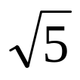
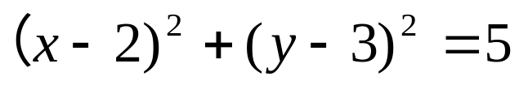
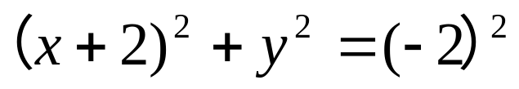
写出下列圆的方程
⑴圆心在原点，半径为3
⑵圆心在点C(3,4),半径为
⑶经过点P（5，1），圆心在点C(8，-3)
⑷已知点A(-4,-5),B(6,-1),求以AB为直径的圆的方程。
根据圆的方程写出圆心和半径
⑴
⑵

Slide 7


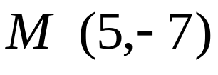
随堂练习
1.圆心为 ，半径长等于5的圆的方程为（ ）
A (x – 2 )²+(y – 3 )²=25 B (x – 2 )²+(y + 3 )²=25
C (x – 2 )²+(y + 3 )²=5 D (x + 2 )²+(y – 3 )²=5
B
2.圆 (x－2)²+ y²=2的圆心C的坐标及半径r分别为（ ）
A C（2，0） r = 2 B C（ – 2，0） r = 2
C C（0，2） r = D C（2，0） r =
D
3.已知 和圆 (x – 2 )²+(y + 3 )²=25 ，则点M在 （ ）
A 圆内 B 圆上 C 圆外 D 无法确定
B

Slide 8
探究二：点与圆的位置关系
在平面几何中，初中学过：点与
圆有哪几种位置关系？
在初中平面几何中，如何确定点
与圆的位置关系？
A
A
A
O
O
O
OA<r
OA=r
OA>r

Slide 9
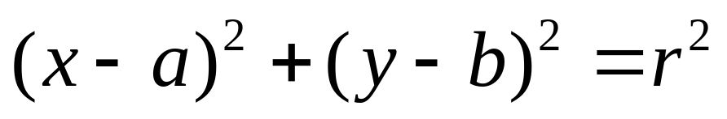
在直角坐标系中,已知点M(x_{0，}y₀)和圆C： ,如何判断点M在圆外、圆上、圆内？
(x₀-a)²+(y₀-b)²>r²时,点M在圆C外;
(x₀-a)²+(y₀-b)²=r²时,点M在圆C上;
(x₀-a)²+(y₀-b)²<r²时,点M在圆C内.

Slide 10
思考题：
集合{(x，y)|(x-a)²+(y-b)²≤r²}
表示的图形是什么？
y
r
A
o
x

Slide 11
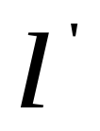
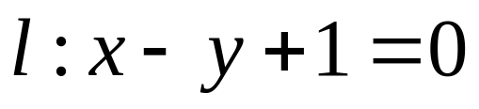
探究三：圆的标准方程的应用
例1 已知圆心为C的圆经过点A(1, 1)和B(2, －2)，且圆心C在直线上l：x －y +1=0，求圆心为C的圆的标准方程．
y
A(1,1)
弦AB的垂直
平分线
O
x
D
C
B(2,-2)
圆心C：两条直线的交点
半径CA：圆心到圆上一点

Slide 12
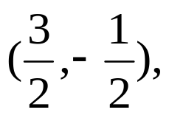
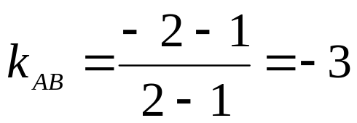
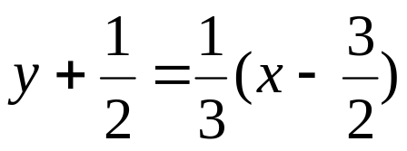
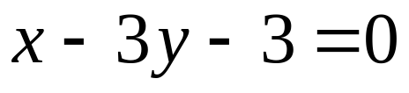
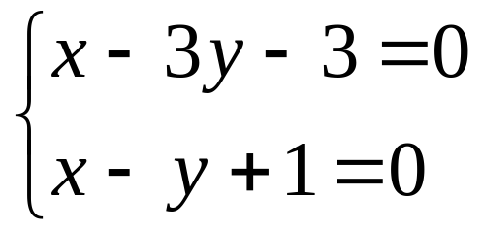
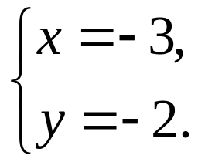
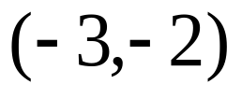
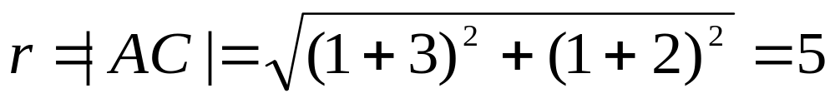
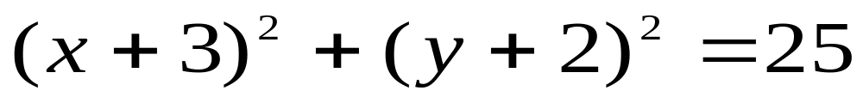
解：因为A(1, 1)和B(2, －2)，所以线段AB的中点D的坐标
直线AB的斜率:
因此线段AB的垂直平分线 的方程是
即
解方程组
得
所以圆心C的坐标是
圆心为C的圆的半径长
所以，圆心为C的圆的标准方程是

Slide 13

例2 的三个顶点的坐标分别A(5,1), B(7,－3)，C(2, －8)，求它的外接圆的方程．
y
A(5,1)
O
x
D
C
B(7,-3)
E
C(2,-8)
圆心：两条弦的中垂线的交点
半径：圆心到圆上一点

Slide 14
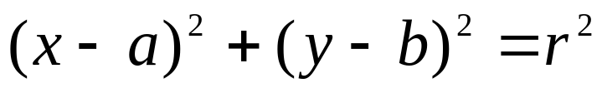
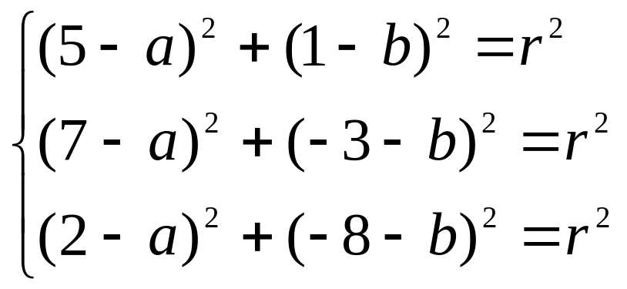
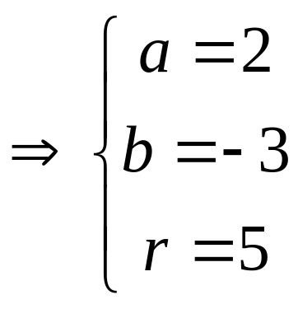
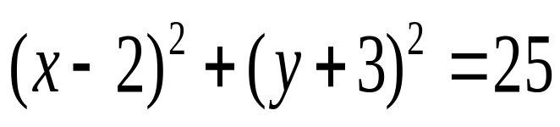
例2： 的三个顶点的坐标分别A(5,1)、B(7,－3)、C(2,－8)，求它的外接圆的方程．
解：设所求圆的方程是 (1)
因为A(5,1), B(7,－3)，C(2, －8) 都在圆上，所以
它们的坐标都满足方程（1）．于是
所求圆的方程为
待定系数法

Slide 15
课时小结
(1)圆的标准方程的结构特点.
(2)点与圆的位置关系的判定.
(3)求圆的标准方程的方法：
①待定系数法；②几何法.

